Slide 1


SISTEMA INFORMÁTICO TECHSOLUTIONS FOL
Estructura, equipos y ventajas clave
Notes:
Origen de la imagen: generada por IA

Slide 2
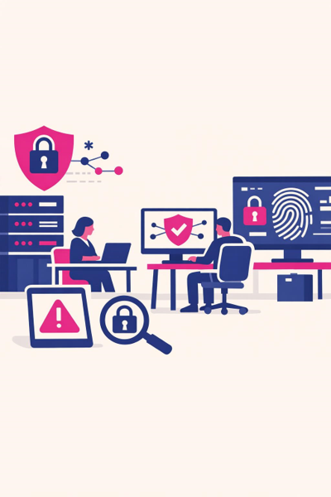
AGENDA
• Panorama de amenazas y contexto
• Evaluación de riesgos en TechSolutions FOL
• Controles, cumplimiento y mejores prácticas
• Incidentes recientes y respuesta
• Roadmap de mejora y próximos pasos
Notes:
Impacto de la Seguridad Informática en el Sistema de TechSolutions FOL, S.L. Origen de la imagen: generada por IA

Slide 3

SEGURIDAD EN TECHSOLUTIONS FOL
43%
de incidentes en pequeñas empresas por ransomware, phishing, malware e ingeniería social
Notes:
Pequeñas empresas como TechSolutions FOL, S.L. enfrentan amenazas frecuentes como ransomware, phishing, malware y ataques de ingeniería social, que constituyen el 43% de los incidentes de seguridad para este tipo de organización según estudios recientes. La falta de recursos especializados incrementa su vulnerabilidad, haciendo fundamental la identificación y monitoreo de estas amenazas para proteger la continuidad del negocio.

Slide 4
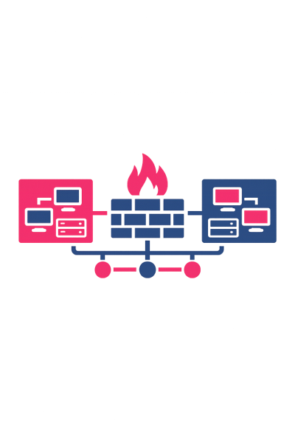
SEGURIDAD EN REDES LOCALES
Segmentación de red
Firewalls
Dividir la red en subredes para limitar el acceso y reducir riesgos de propagación de amenazas.
Implementar firewalls para filtrar tráfico y bloquear conexiones no autorizadas.
Controles de acceso
Actualización de sistemas
Gestionar permisos y autenticar usuarios para proteger recursos críticos.
Mantener sistemas y software actualizados para evitar vulnerabilidades conocidas.
Notes:
Implementar segmentación de red, uso de firewalls y controles de acceso, junto con la actualización constante de sistemas y software, son prácticas esenciales para asegurar las redes locales. Además, la adopción de protocolos WPA3 para redes inalámbricas y el uso de VPN para conexiones remotas fortalecen la infraestructura contra accesos no autorizados. Origen de la imagen: generada por IA

Slide 5

SEGURIDAD EN WINDOWS 11
Windows Hello
Autenticación biométrica (rostro o huella) que reduce dependencia de contraseñas y fortalece el acceso.
BitLocker
Cifrado completo del disco que protege datos en reposo frente a pérdida o robo de dispositivos.
Microsoft Defender
Protección en tiempo real contra malware, phishing y amenazas avanzadas con actualizaciones continuas.
Privacidad y cumplimiento
Configuración adecuada asegura privacidad y alineación con GDPR, clave para datos sensibles en TechSolutions.
Notes:
Windows 11 ofrece mejoras significativas en protección de datos, incluyendo Windows Hello para autenticación biométrica, BitLocker para cifrado completo del disco y Microsoft Defender para protección en tiempo real contra amenazas. La implementación correcta de estas herramientas asegura la privacidad y cumplimiento con normativas como GDPR, fundamental para la gestión de datos sensibles en TechSolutions. Origen de la imagen: generada por IA

Slide 6
RESPALDO Y RECUPERACIÓN
01
Respaldo local
Almacena copias en servidores internos para acceso rápido y restauración inmediata.
02
Respaldo en la nube
Usa Azure Backup para copias externas disponibles ante fallos físicos.
03
Backups incrementales
Copia solo cambios recientes, optimizando espacio y velocidad.
04
Copias automáticas
Programa respaldos periódicos para mantener datos siempre actualizados.
05
Pruebas de recuperación
Simula restauraciones para validar integridad y accesibilidad de datos críticos.
06
Restauración rápida
Restaura la operatividad en minutos, minimizando tiempos de inactividad.
Notes:
La combinación de soluciones de respaldo local y en la nube como Azure Backup o soluciones híbridas permite restaurar la operatividad en tiempos mínimos tras incidentes. Estrategias de backups incrementales, copias automáticas y pruebas periódicas de recuperación aseguran la integridad y disponibilidad de datos críticos para TechSolutions, minimizando pérdidas y tiempos de inactividad.

Slide 7





CAPACITACIÓN Y CULTURA DE SEGURIDAD
Fortalezas
Personal capacitado reduce errores humanos y refuerza la protección ante amenazas digitales.
Debilidades
Resistencia al cambio y falta de actualización pueden limitar la efectividad de la capacitación.
Oportunidades
Implementar talleres y simulaciones innovadoras para mejorar la cultura de seguridad.
Amenazas
Ciberataques sofisticados que explotan fallas humanas persistentes o falta de conciencia.
Notes:
La formación continua del personal en prácticas de ciberseguridad y la creación de una cultura organizacional consciente de riesgos reduce radicalmente errores humanos, responsables de al menos el 90% de las brechas de seguridad. Programas como simulaciones de phishing y talleres prácticos fomentan la responsabilidad y vigilancia activa del equipo en TechSolutions. Origen de la imagen: generada por IA

Slide 8
CONCLUSIÓN: SEGURIDAD INTEGRAL
Protección frente a amenazas
Defender datos críticos requiere controles actualizados contra malware, phishing y accesos no autorizados.
Buenas prácticas y cumplimiento
Políticas claras, gestión de contraseñas y actualizaciones reducen riesgos y aseguran continuidad operativa.
Capacitación continua del equipo
Formación periódica en ciberseguridad fortalece la detección y respuesta ante incidentes.
Respaldo y recuperación
Copias de seguridad verificadas y planes de recuperación garantizan la continuidad del negocio.
Cultura de seguridad
Integrar la seguridad en procesos y decisiones refuerza la confianza y eficiencia en TechSolutions FOL, S.L.
Notes:
En resumen, la protección adecuada contra amenazas informáticas, junto con buenas prácticas de seguridad y capacitación constante del personal, es fundamental para salvaguardar los datos y la continuidad operativa en TechSolutions FOL, S.L. Implementar soluciones de respaldo y fomentar una cultura de seguridad fortalecerán la confianza y eficiencia de la empresa en el entorno tecnológico actual.

